Slide 1
渗透工具Responder、Hashcat的使用
破解NET-NTLM hash

Slide 2
第一章 NTLM相关知识
第二章 使用工具
第三章 实验操作

Slide 3
NTLM用途
NTLM是一种windows的验证用户身份的一种机制，多存在与工作组环境下，可以与smb、http等协议嵌套使用，攻击者便有可能利用这些协议来进行NTLM-relay攻击。

Slide 4
NTLM的认证流程
客户端向服务器发送一个请求，请求中包含明文的登录用户名。服务器会提前存储登录用户名和对应的密码hash
服务器接收到请求后，生成一个16位的随机数(这个随机数被称为Challenge),明文发送回客户端。使用存储的登录用户密码hash加密Challenge，获得Challenge1
客户端接收到Challenge后，使用登录用户的密码hash对Challenge加密，获得Challenge2(这个结果被称为response)，将response发送给服务器
服务器接收客户端加密后的response，比较Challenge1和response，如果相同，验证成功

Slide 5
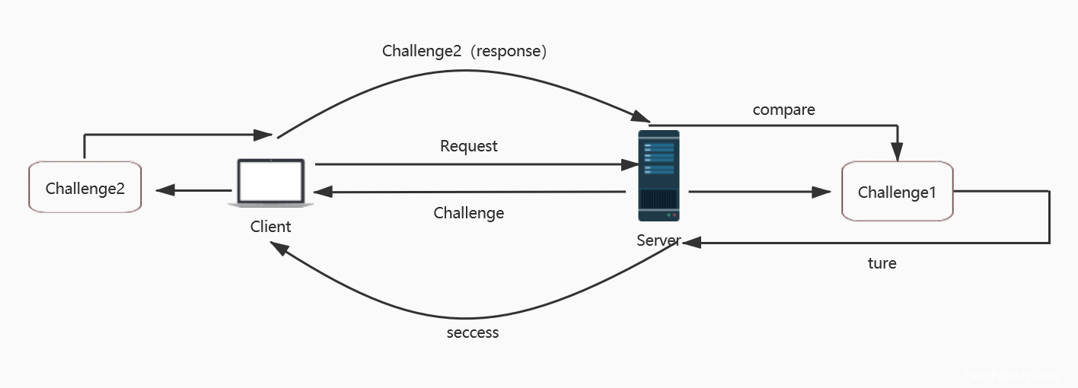
NTLM的认证流程

Slide 6
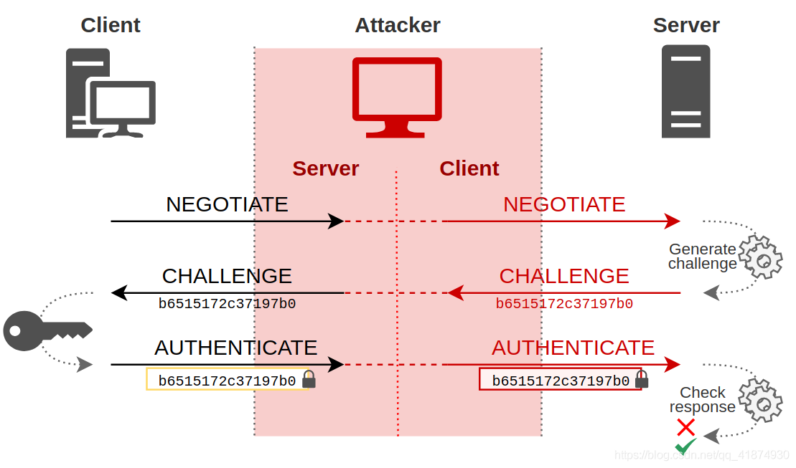
NTLM Relay 原理图

Slide 7
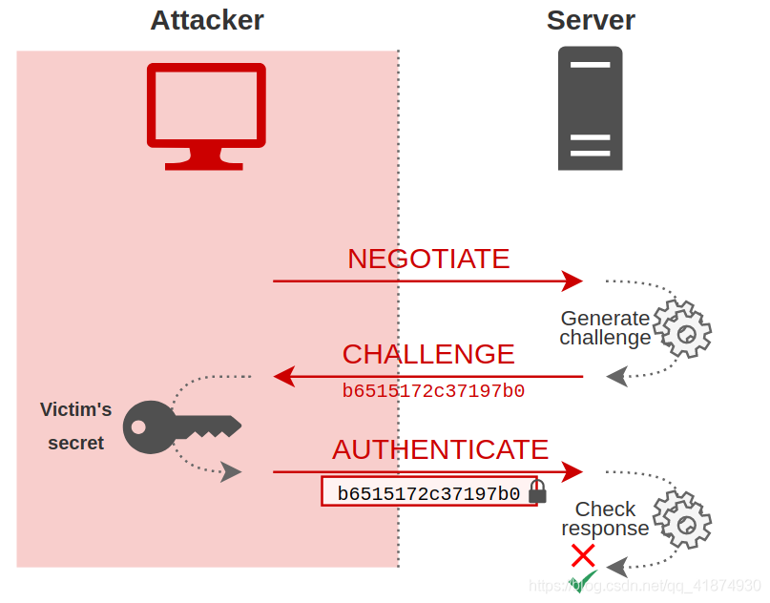
NTLM Relay
在NTLM认证的第三步中，Response消息中存在Net-NTLM Hash，当攻击者截获Nne-NTLM Hash后，便可利用该hash冒充受害主机，进行NTLM中继攻击。
请在此输入文字说明请在此输入文字说明请在此输入文字说明请在此输入文字说明请在此输入文字说明请在此输入文字说明。

Slide 8
获取Net-NTLM Hash
思路：
使服务器向攻击者发起NTLM请求，使用Responder来捕获Net-NTLM Hash。
只要是使用 SMB、HTTP、LDAP、MSSQL 等协议来进
NTLM 认证的程序，都可以尝试用来向攻击者发送 Net-NTLM Hash。
本实验通过SMB协议来触发受害主机向攻击者发送Net-NTLM Hash。

Slide 9
Responder工具
Windows系统的名称解析顺序如下：
1.本地hosts文件（%windir%\System32\drivers\etc\hosts）
2.DNS缓存/DNS服务器
3.链路本地多播名称解析（LLMNR）和NetBIOS名称服务（NBT-NS）
如果前两种方法名称解析失败，就会使用第三种方法进行解析。而Responder可以污染LLMNR和NBT-NS请求，将所有的传输引导到攻击机上。
可以使用Resonder - I 指令监听指定网卡

Slide 10
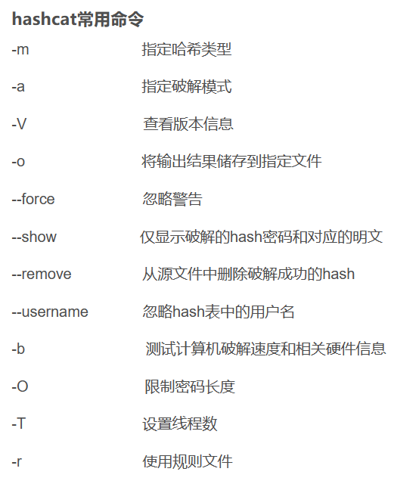
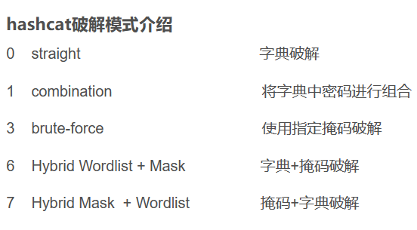
Hashcat使用

Slide 11
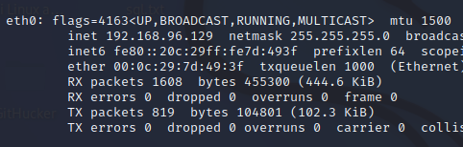
实验环境
本实验的被攻击主机为Window XP Professional，攻击主机为2021Kali
主要使用到的攻击工具为Responder和Hashcat
首先确认攻击机和被攻击机通过nat桥接在同一个子网内，并确定网卡名称为eth0

Slide 12
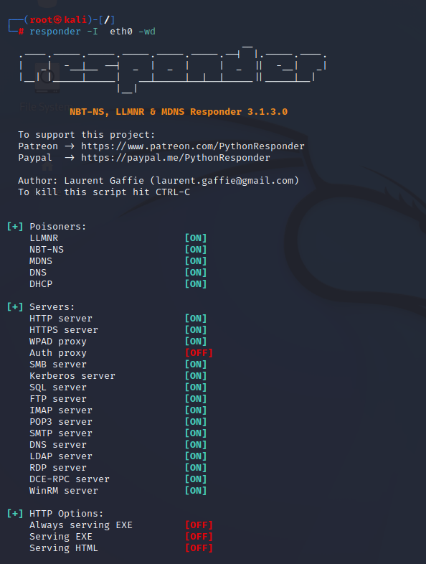
监听网卡
在Kali中运行Responder对目标网卡进行监听

Slide 13
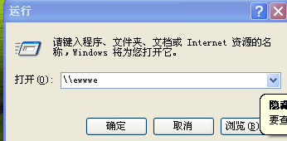
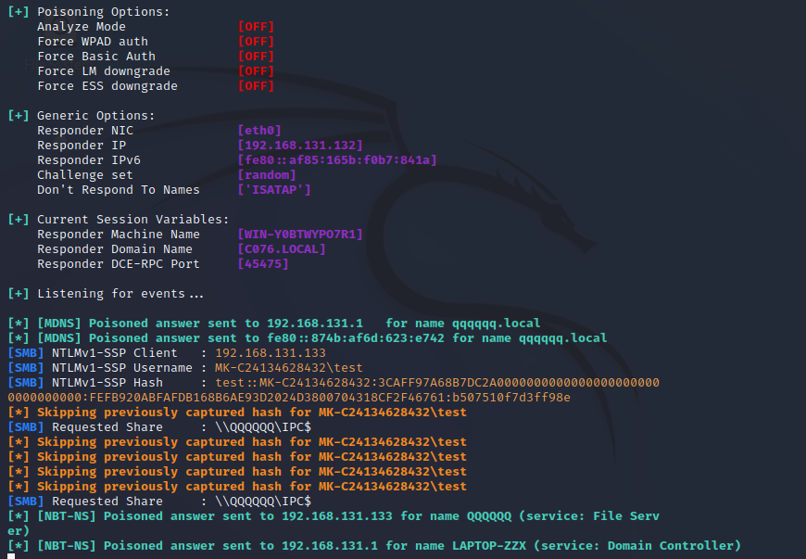
获取hash值
在被攻击机上通过smb协议访问某个不存在主机来使得Resonder监听到信息
监听到版本为NTLMv1的Hash值

Slide 14
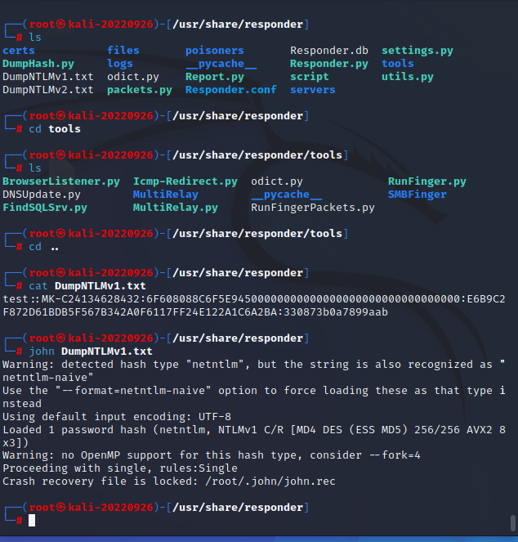
找到hash值
1.找到Resonder.py所在的目录
2.在目录下找到DumpNTLMv1.txt和DumpNTLMv2.txt
3.根据刚刚实验结果知道获得的hash值为v1版本，即读取v1.txt，可见跟监听到的hash值相同
4.尝试使用john工具直接破译，但是破译失败，接下来使用hashcat破译。

Slide 15
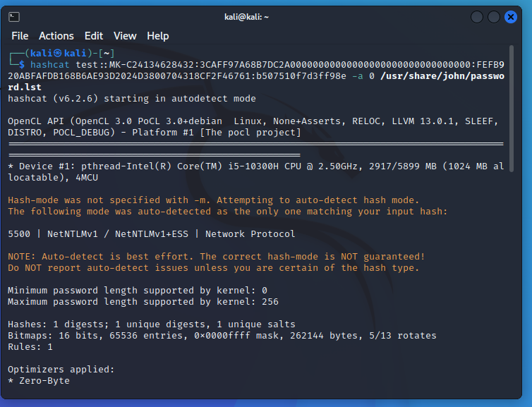
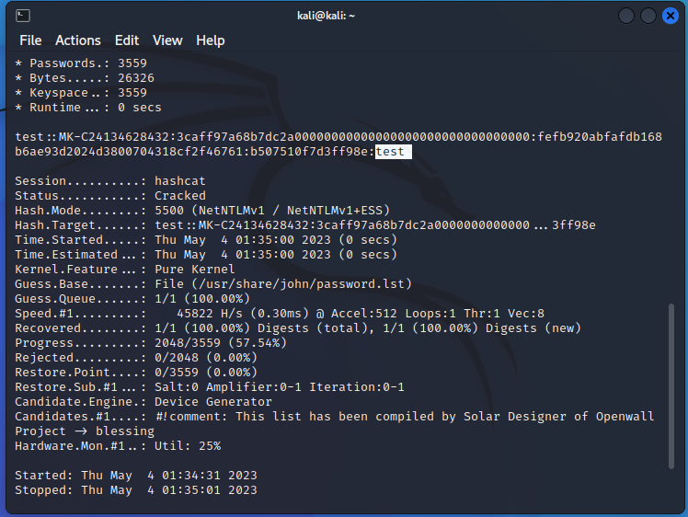
破译hash值
通过hashcat工具，选用字典进行破译
破解出用户密码

Slide 16
谢谢！

